Slide 1
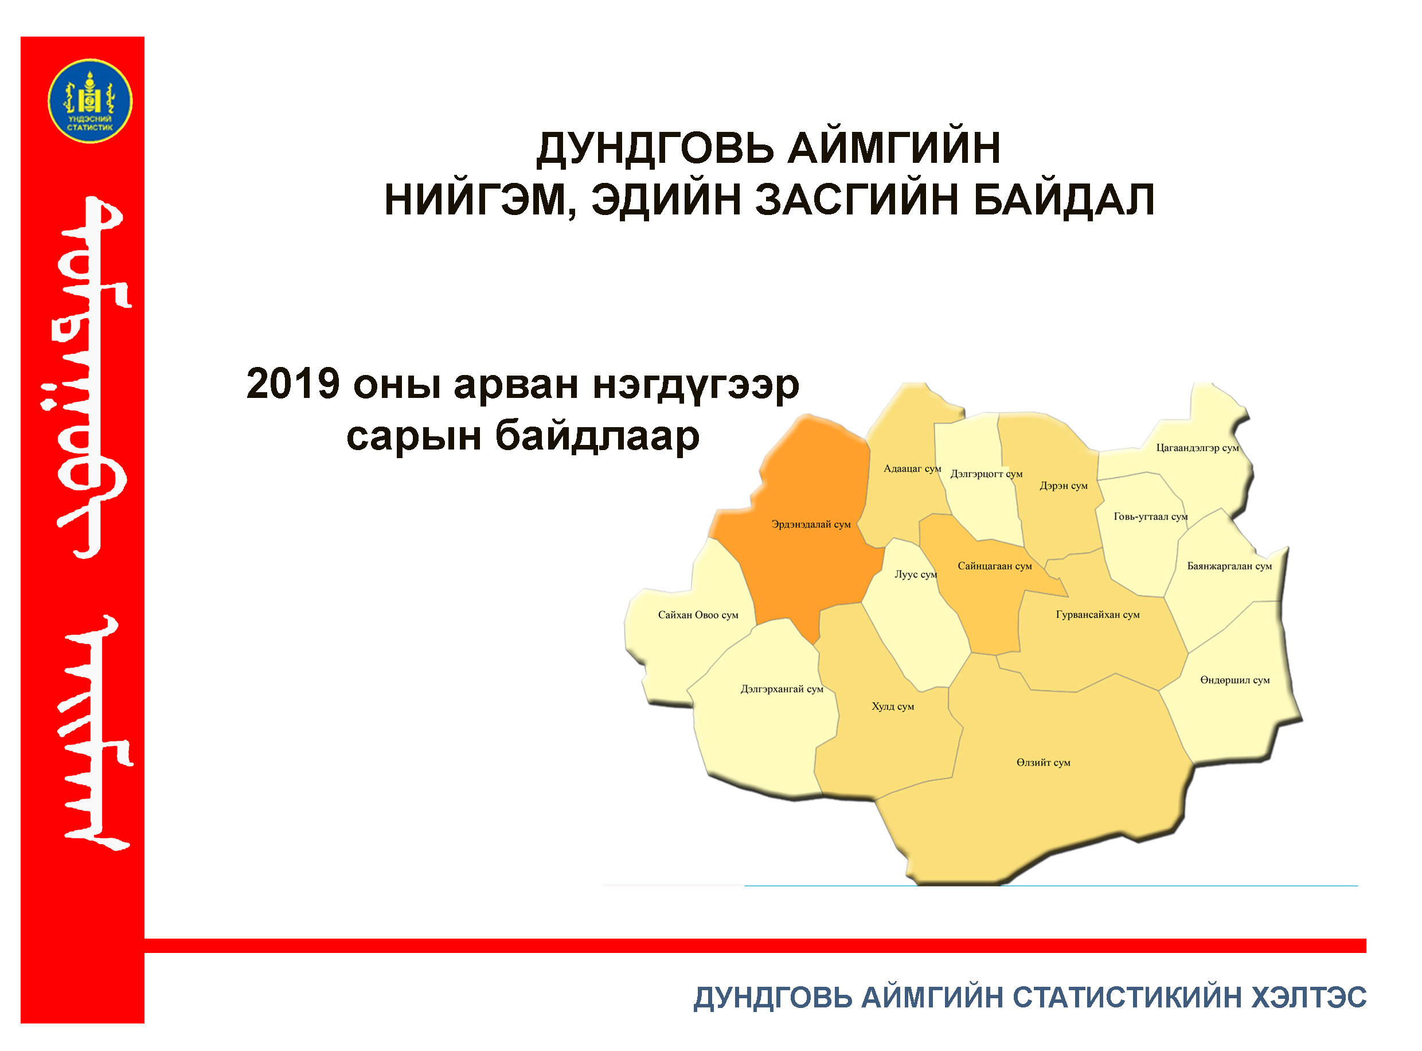
ДУНДГОВЬ АЙМГИЙН СТАТИСТИКИЙН ХЭЛТЭС
АЙМГИЙН 2019 ОНЫ 3 САРЫН НИЙГЭМ ЭДИЙН ЗАСГИЙН
ТАНИЛЦУУЛГА
2018.01.12

Slide 2
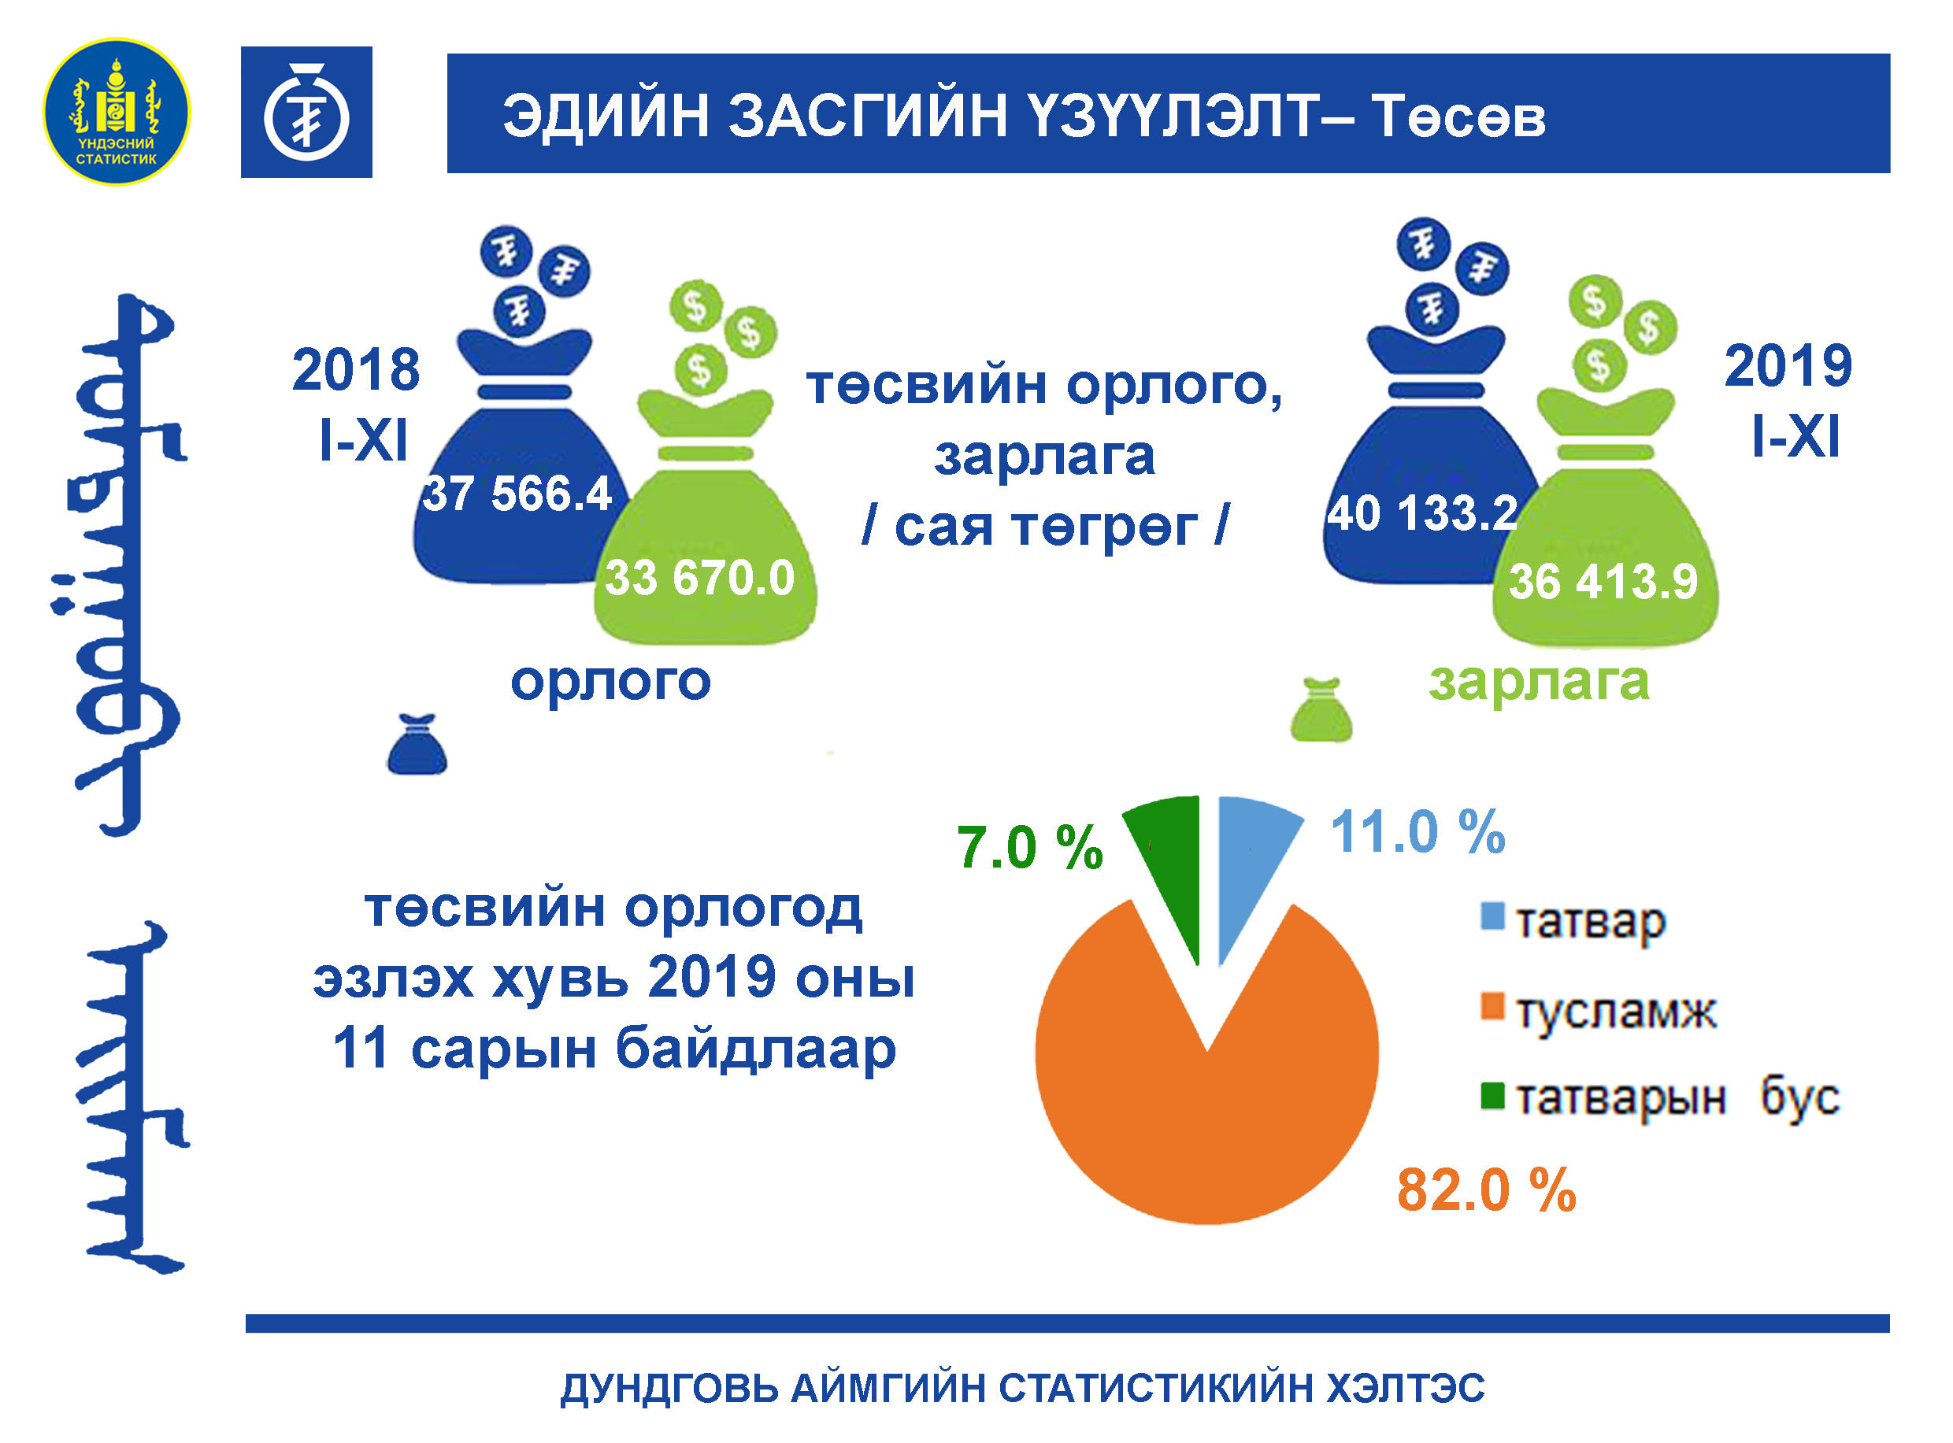
ДУНДГОВЬ АЙМГИЙН СТАТИСТИКИЙН ХЭЛТЭС

Slide 3
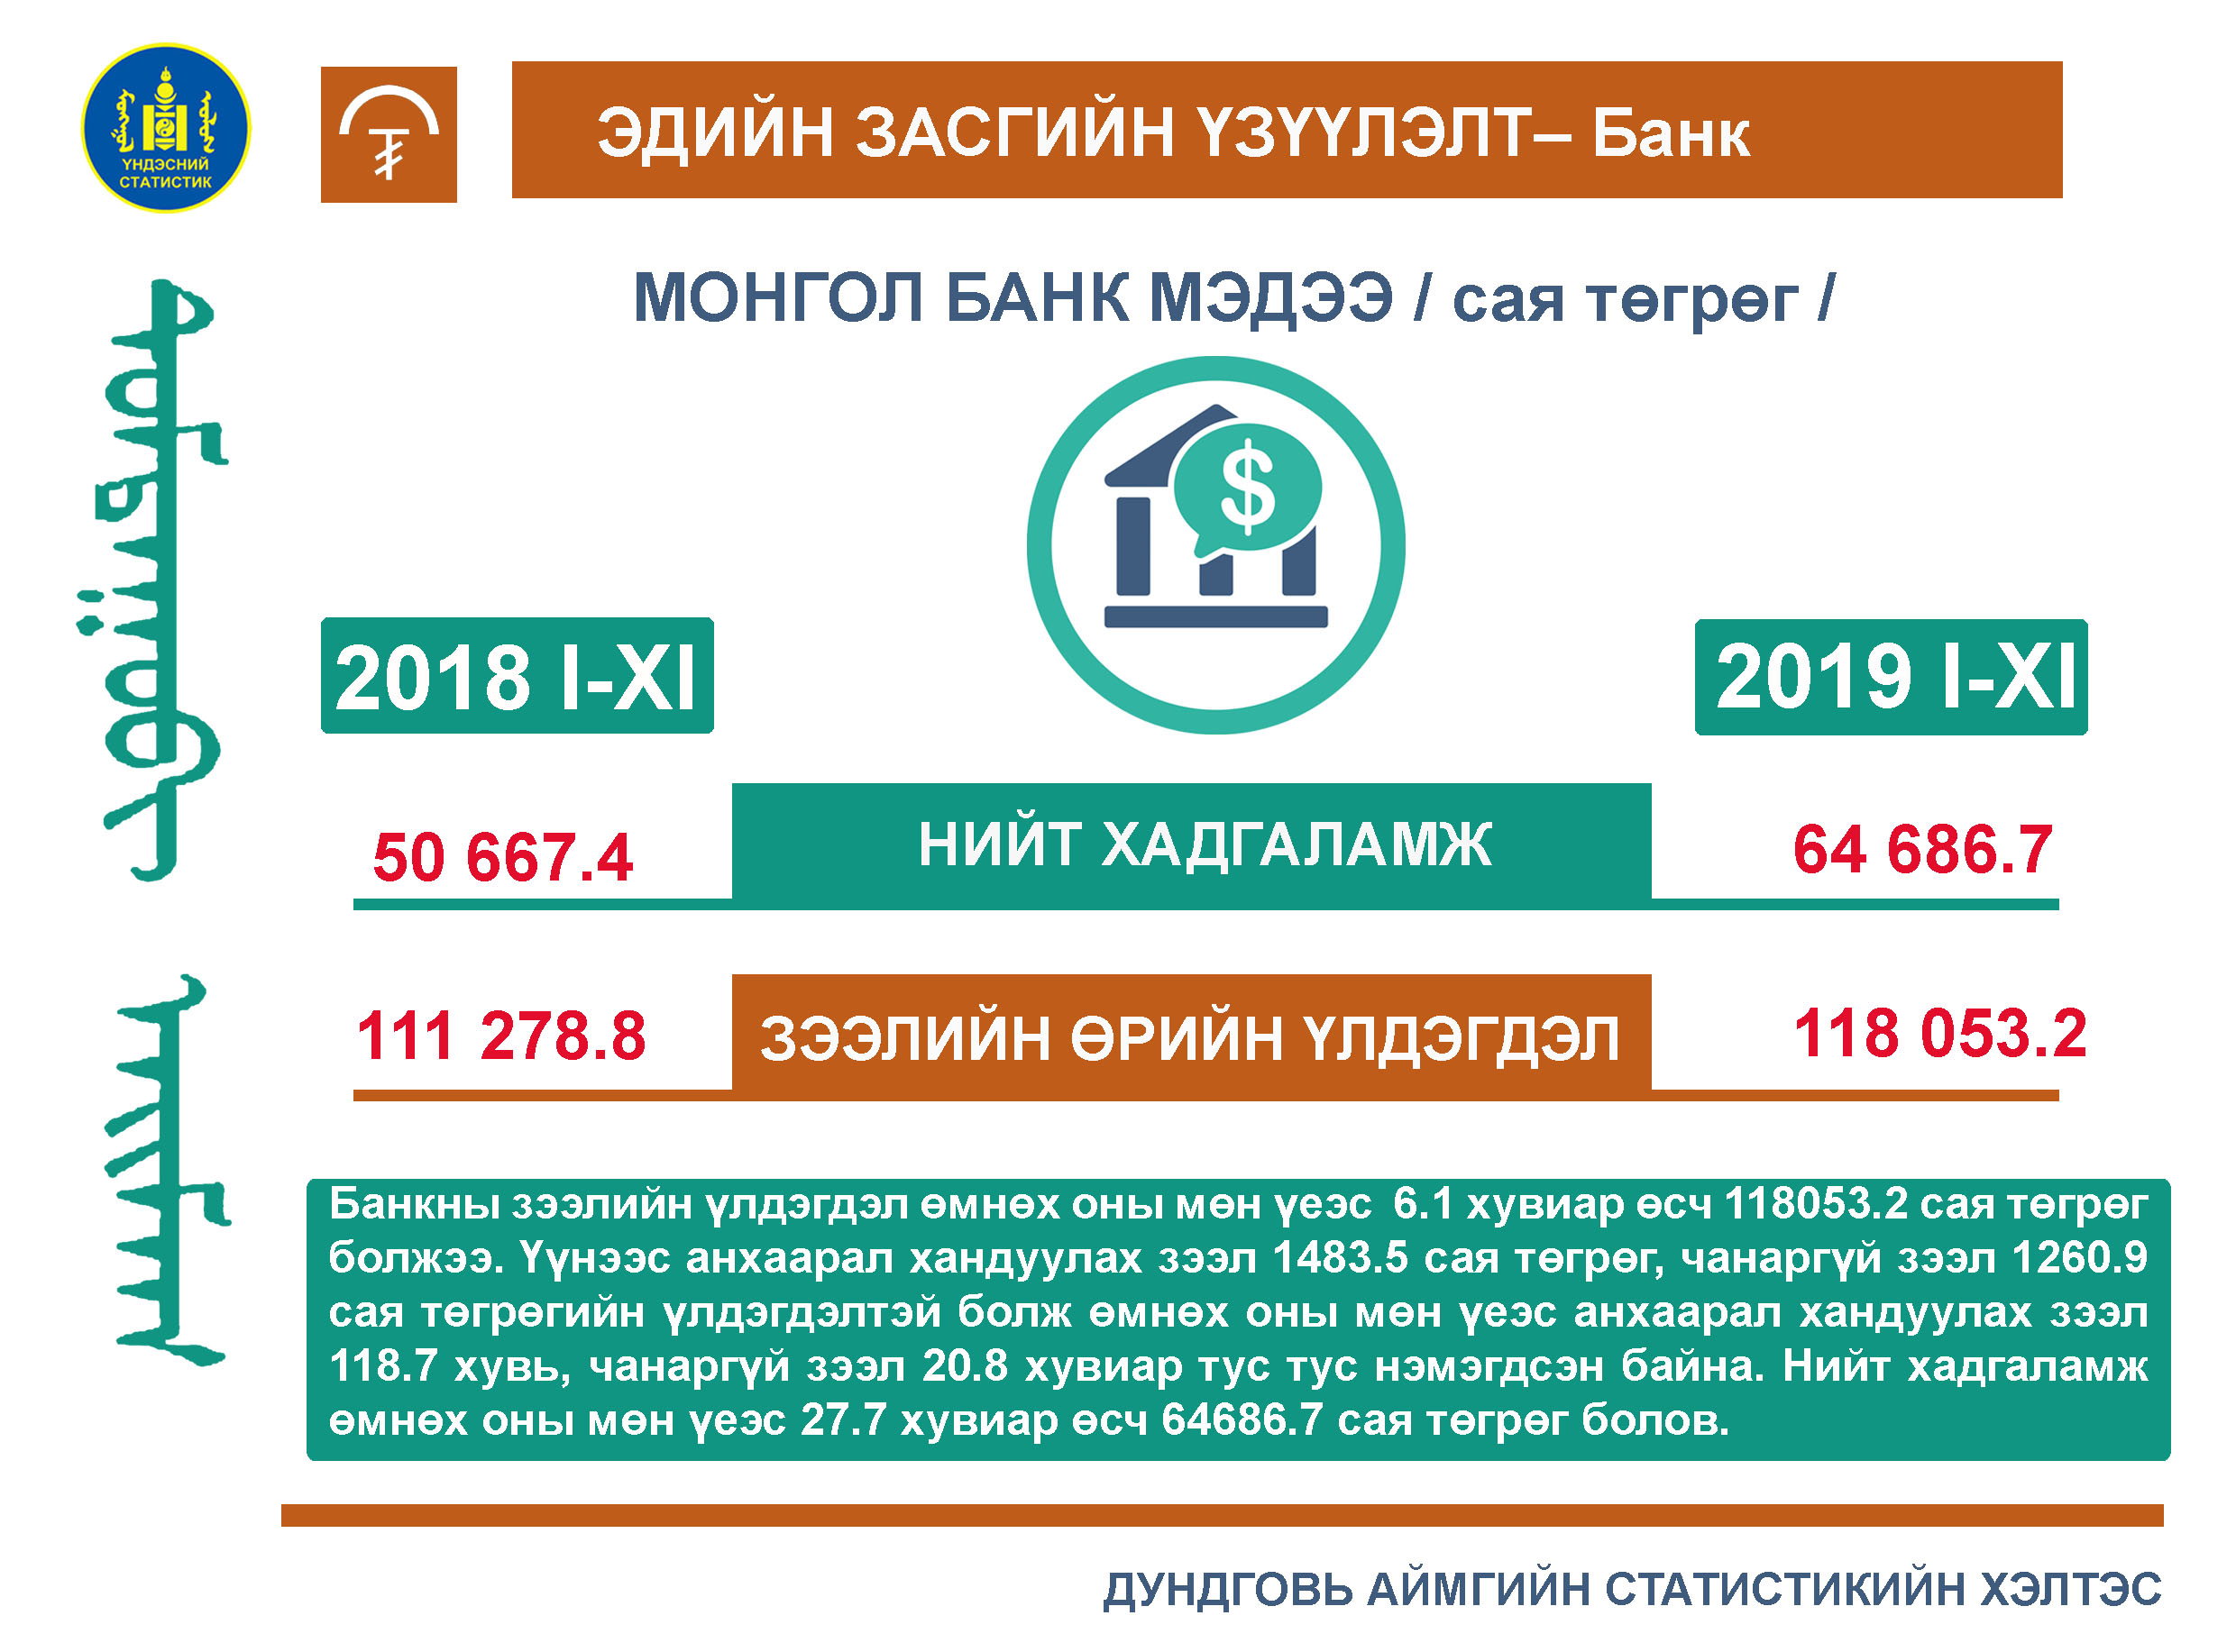
ДУНДГОВЬ АЙМГИЙН СТАТИСТИКИЙН ХЭЛТЭС
ЭДИЙН ЗАСГИЙН ҮЗҮҮЛЭЛТ– Банк

Slide 4
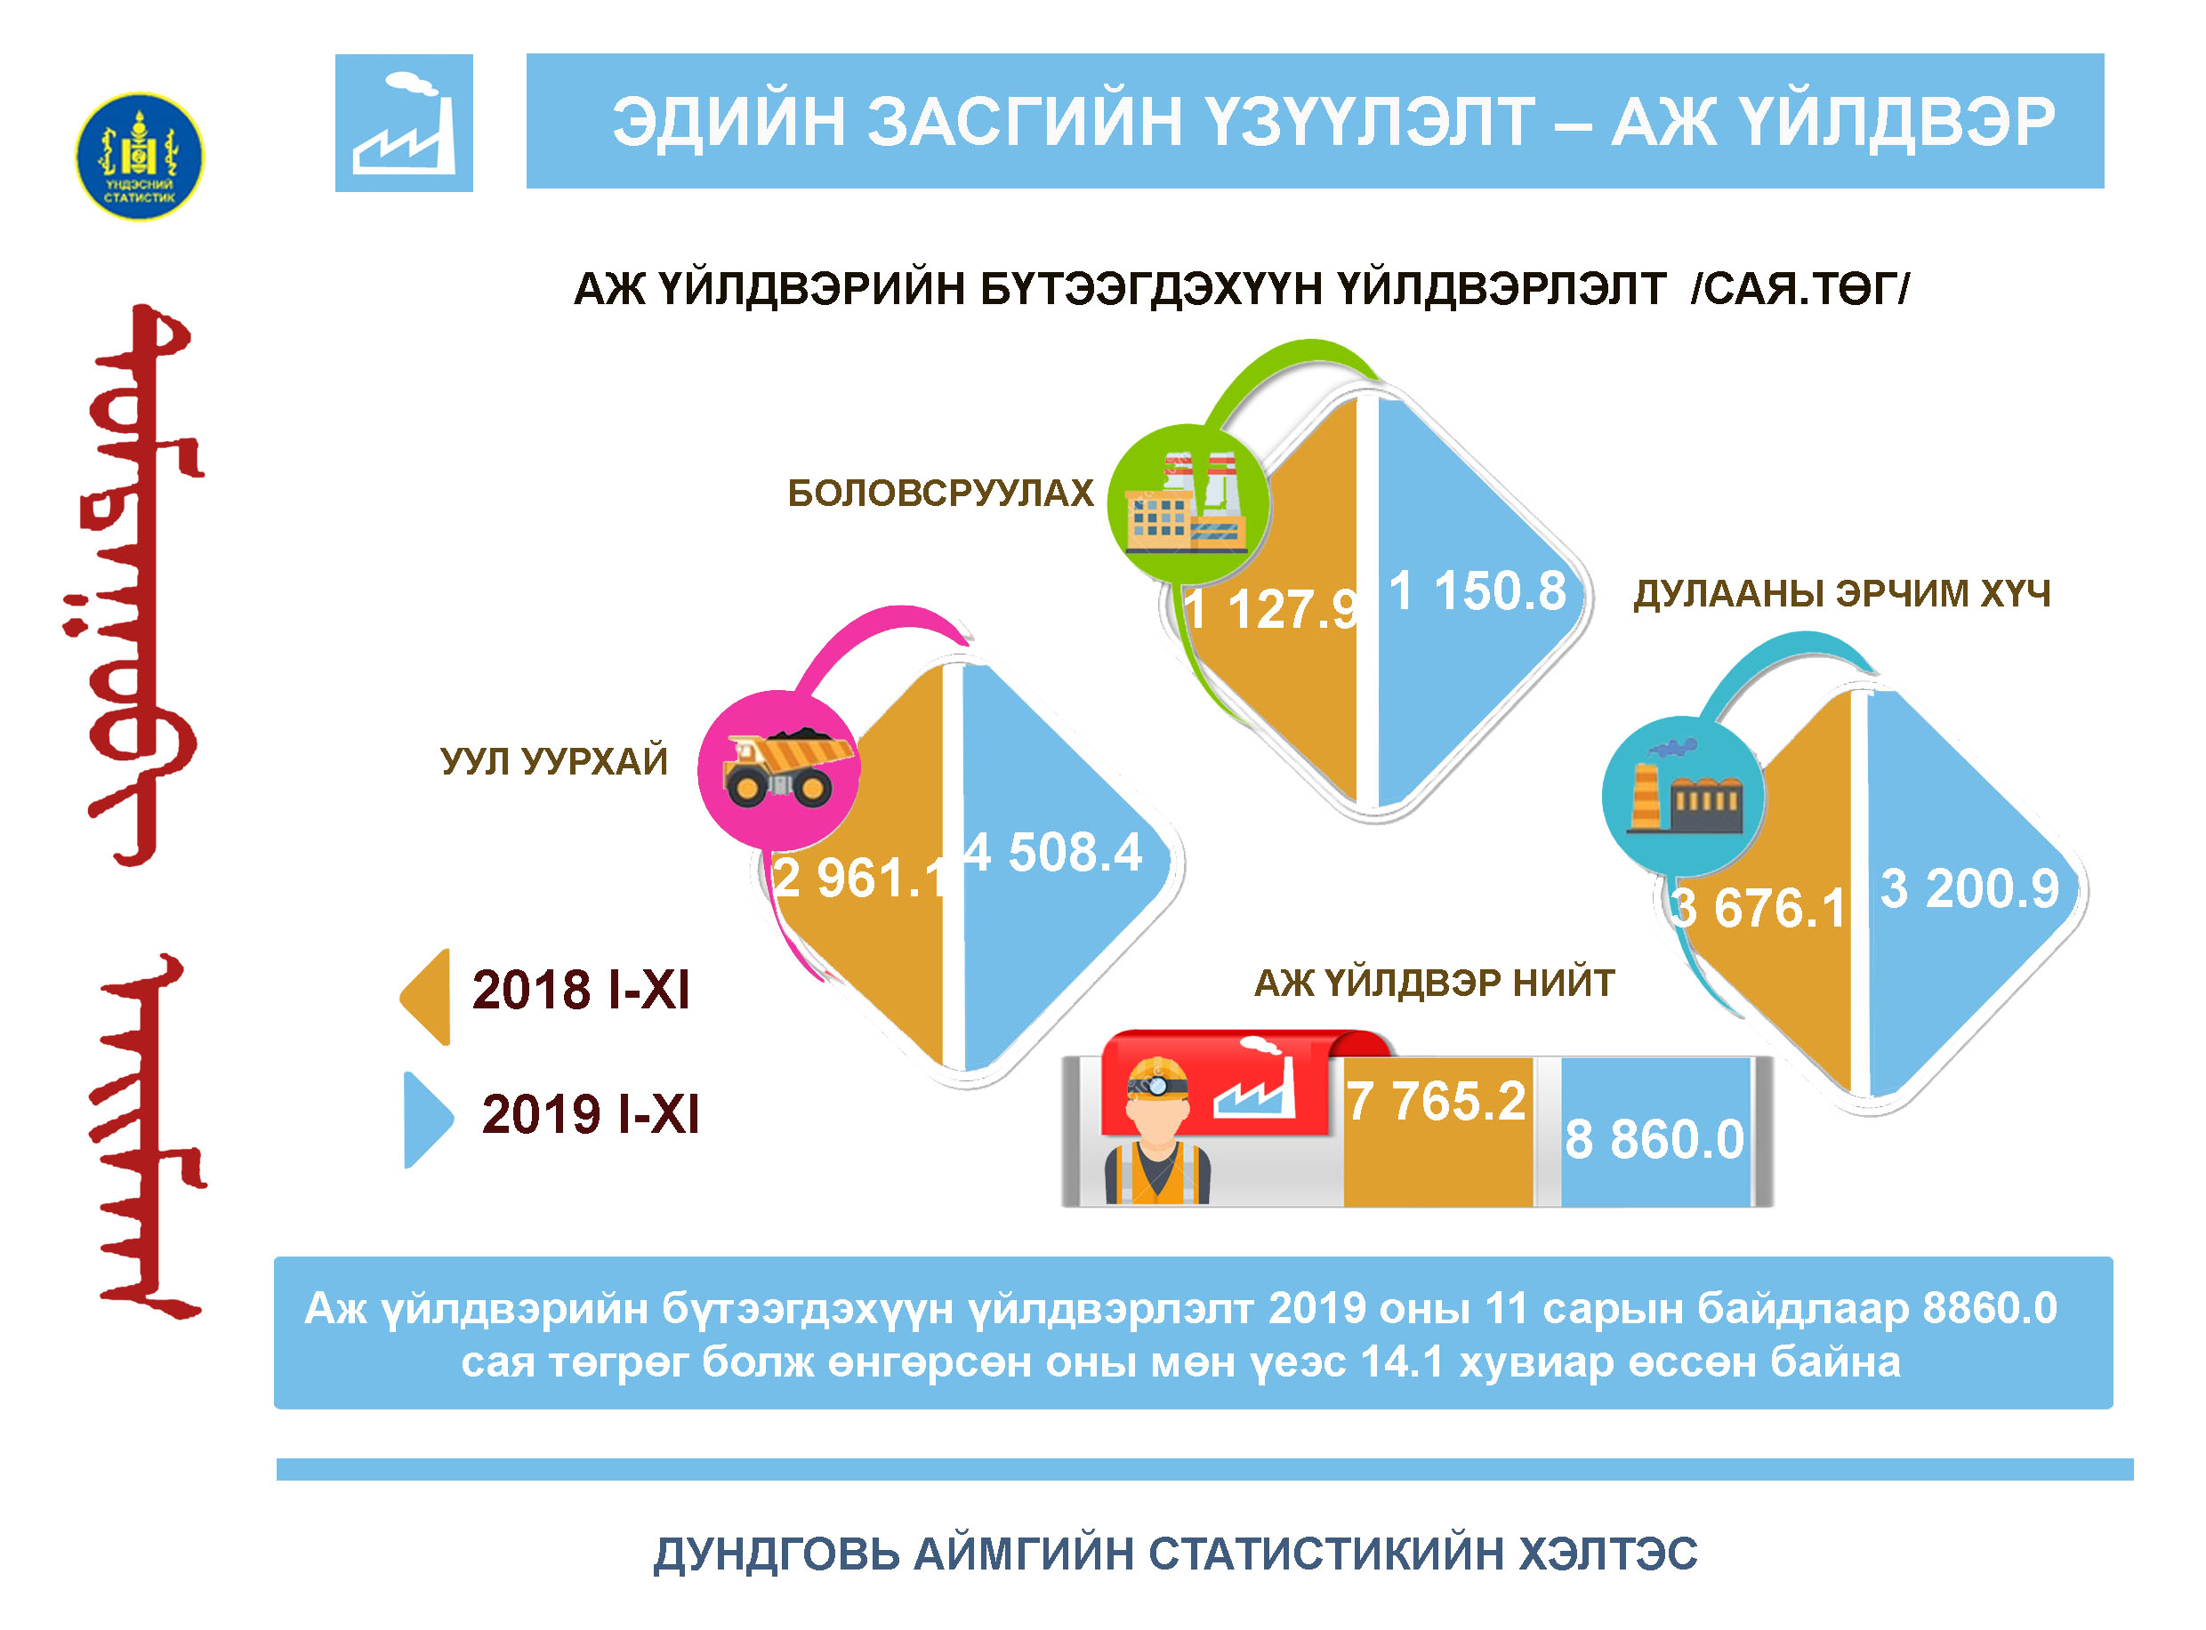
ДУНДГОВЬ АЙМГИЙН СТАТИСТИКИЙН ХЭЛТЭС

Slide 5
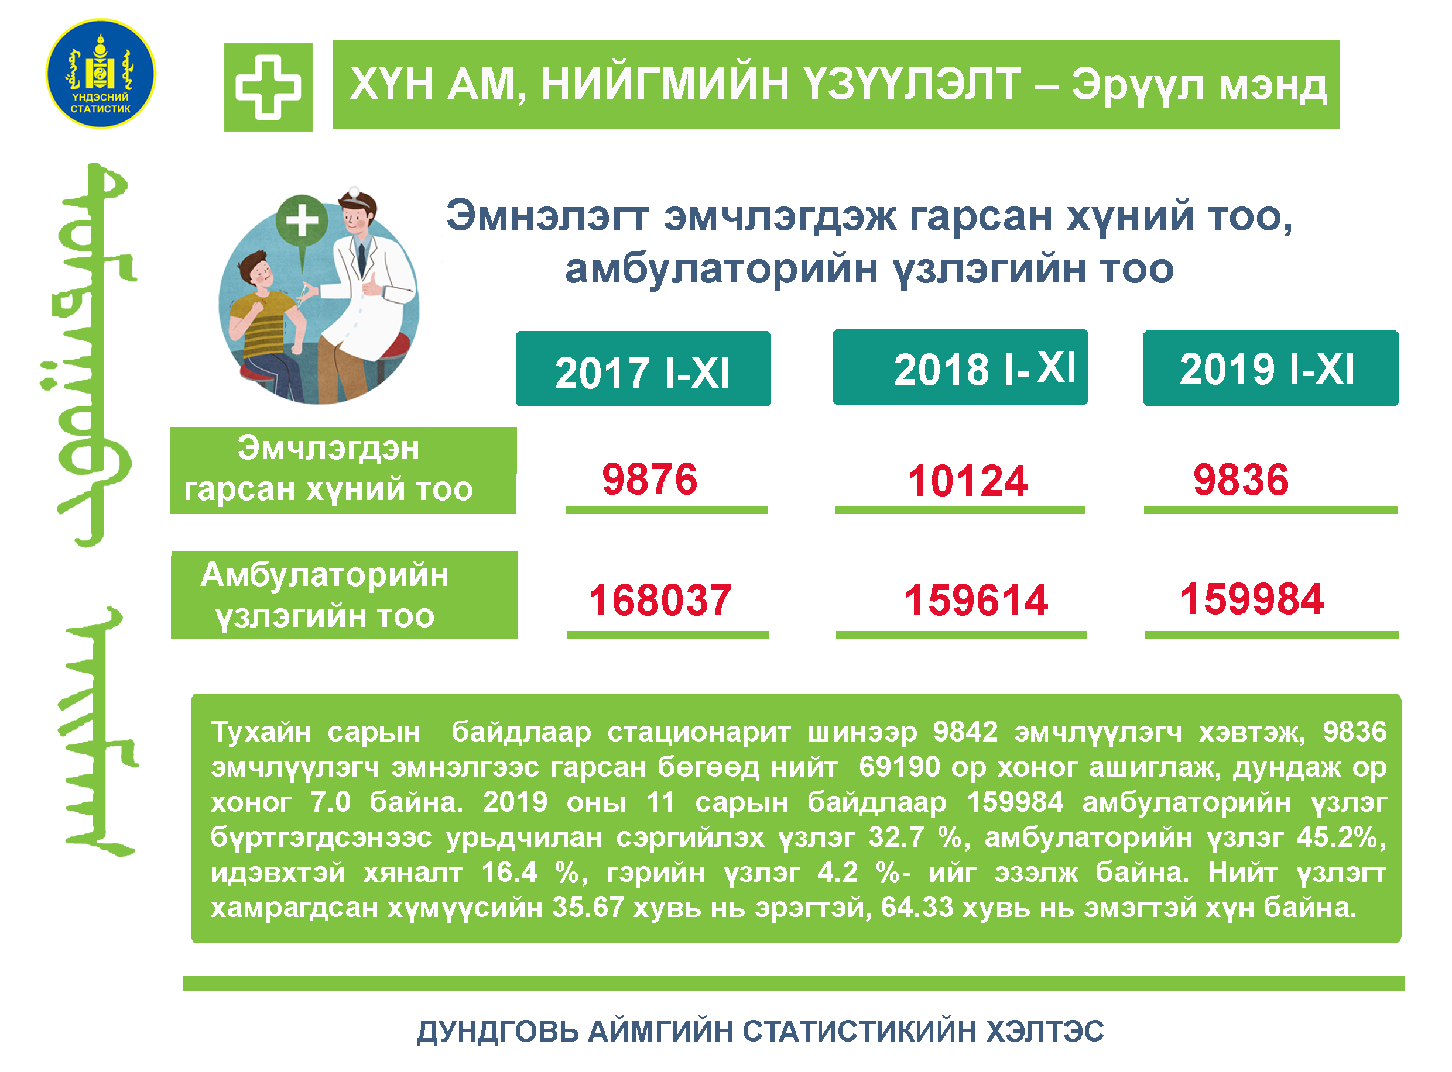

Slide 6
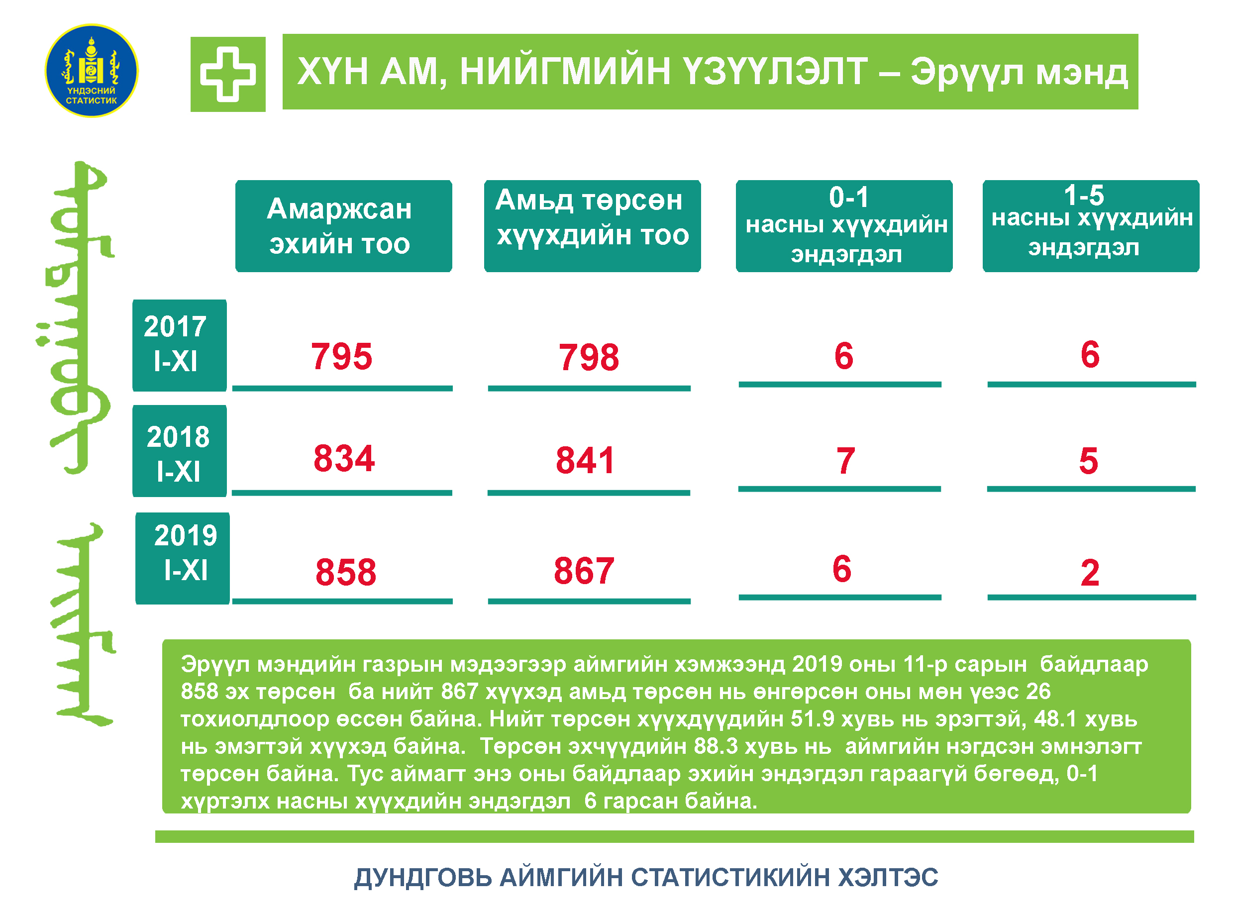

Slide 7
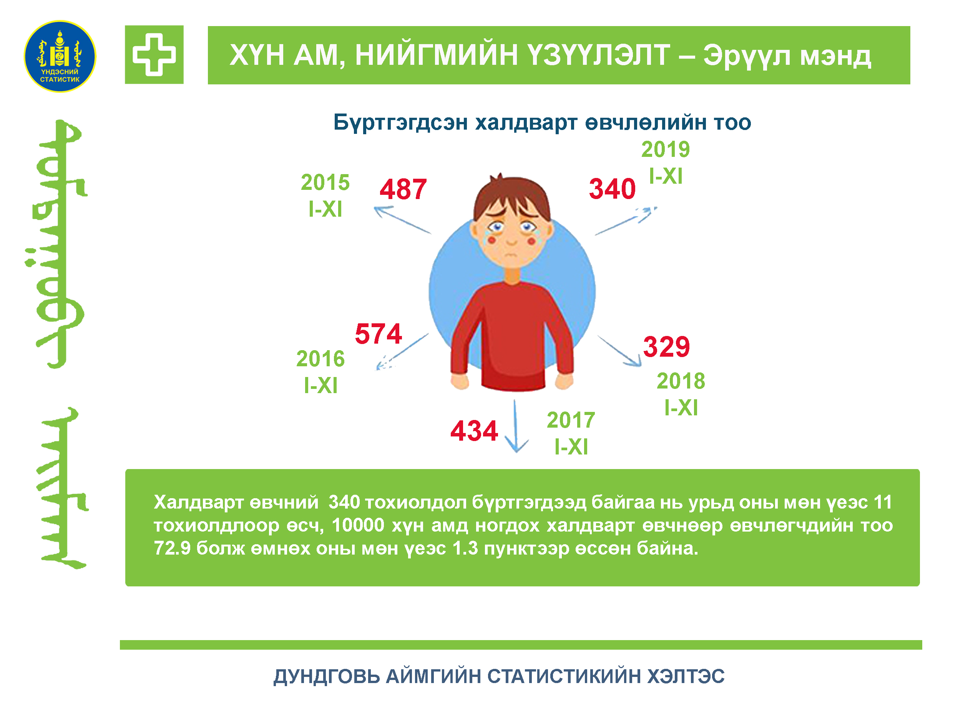

Slide 8
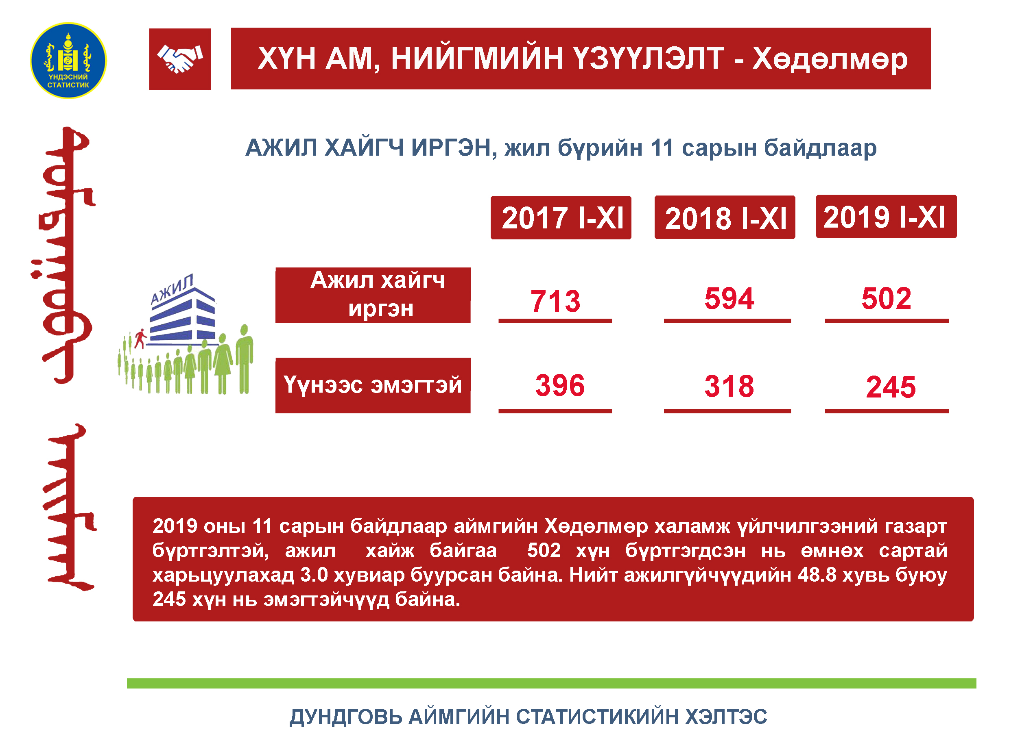

Slide 9
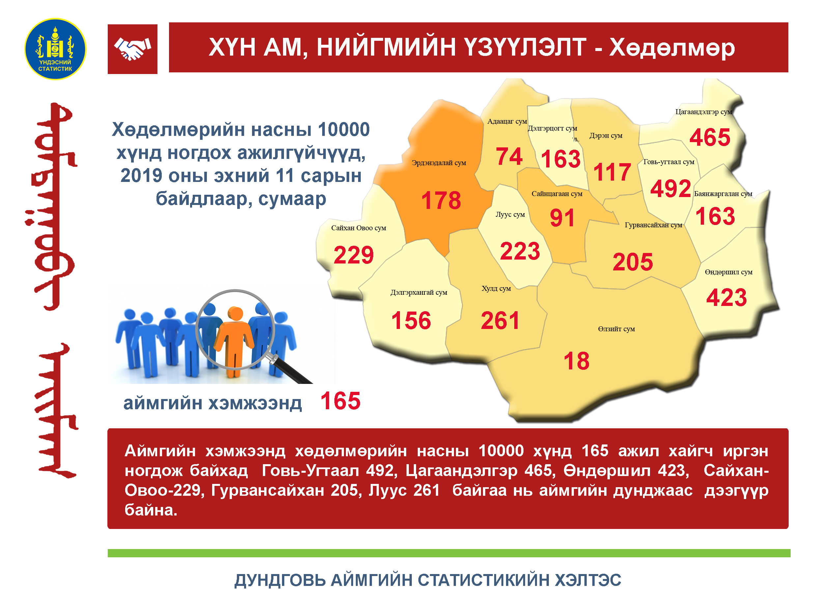

Slide 10
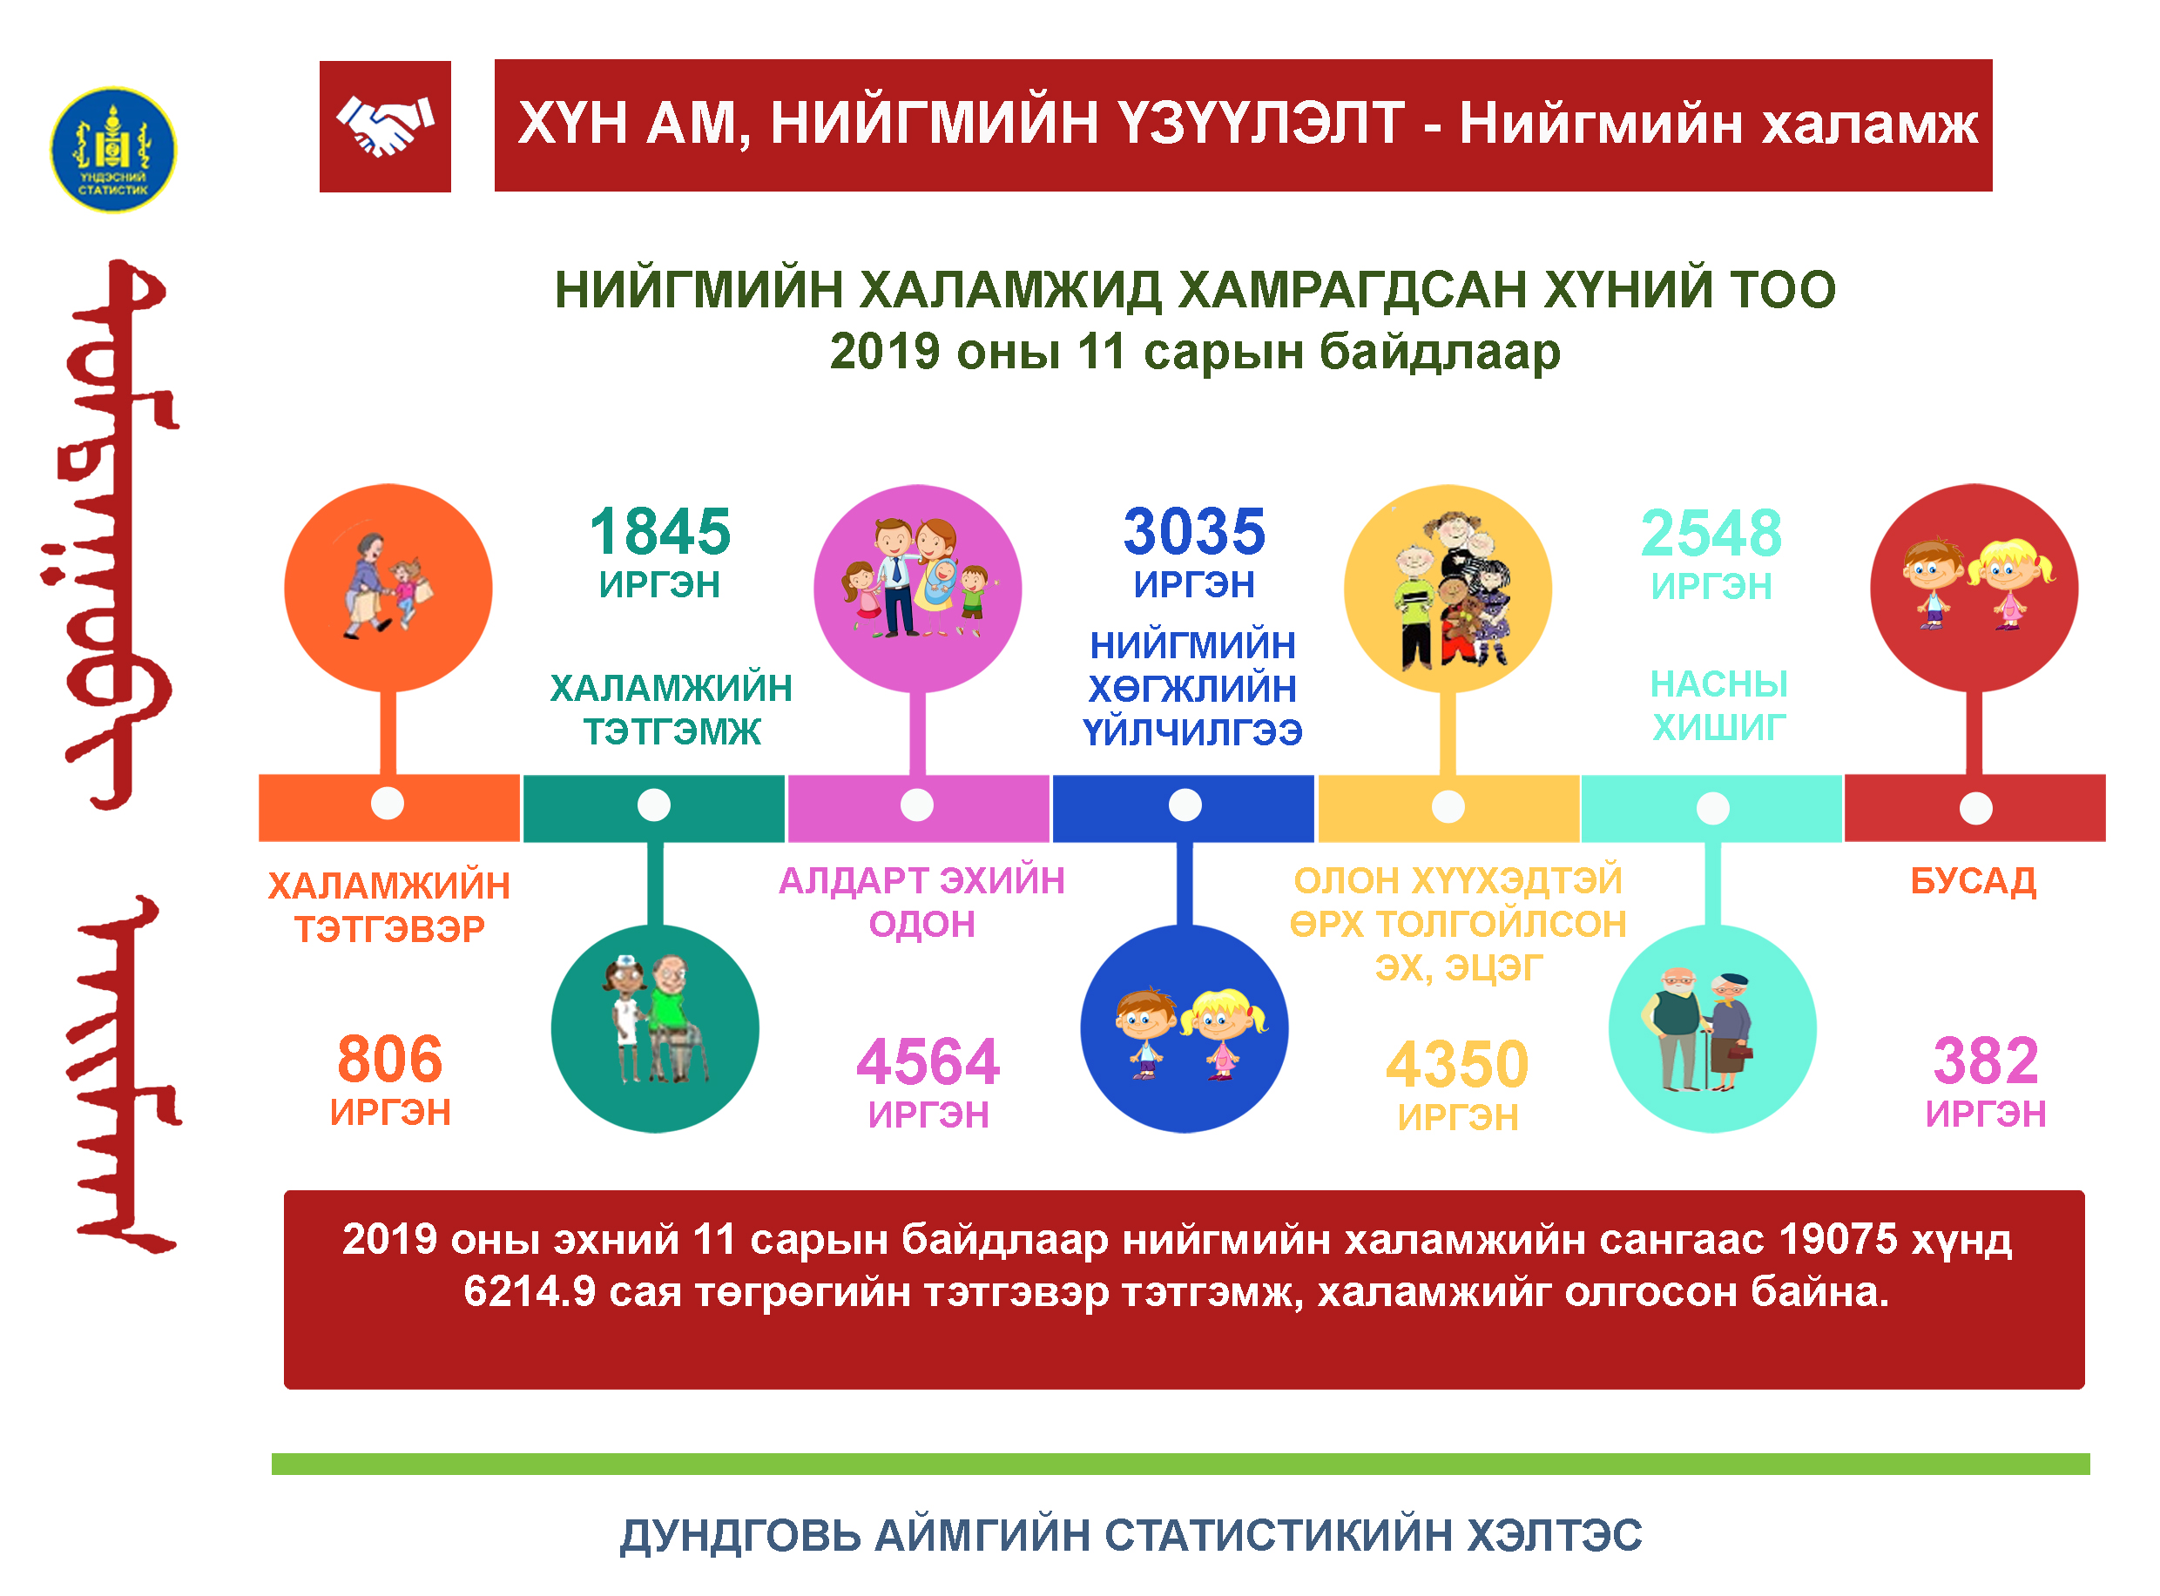

Slide 11
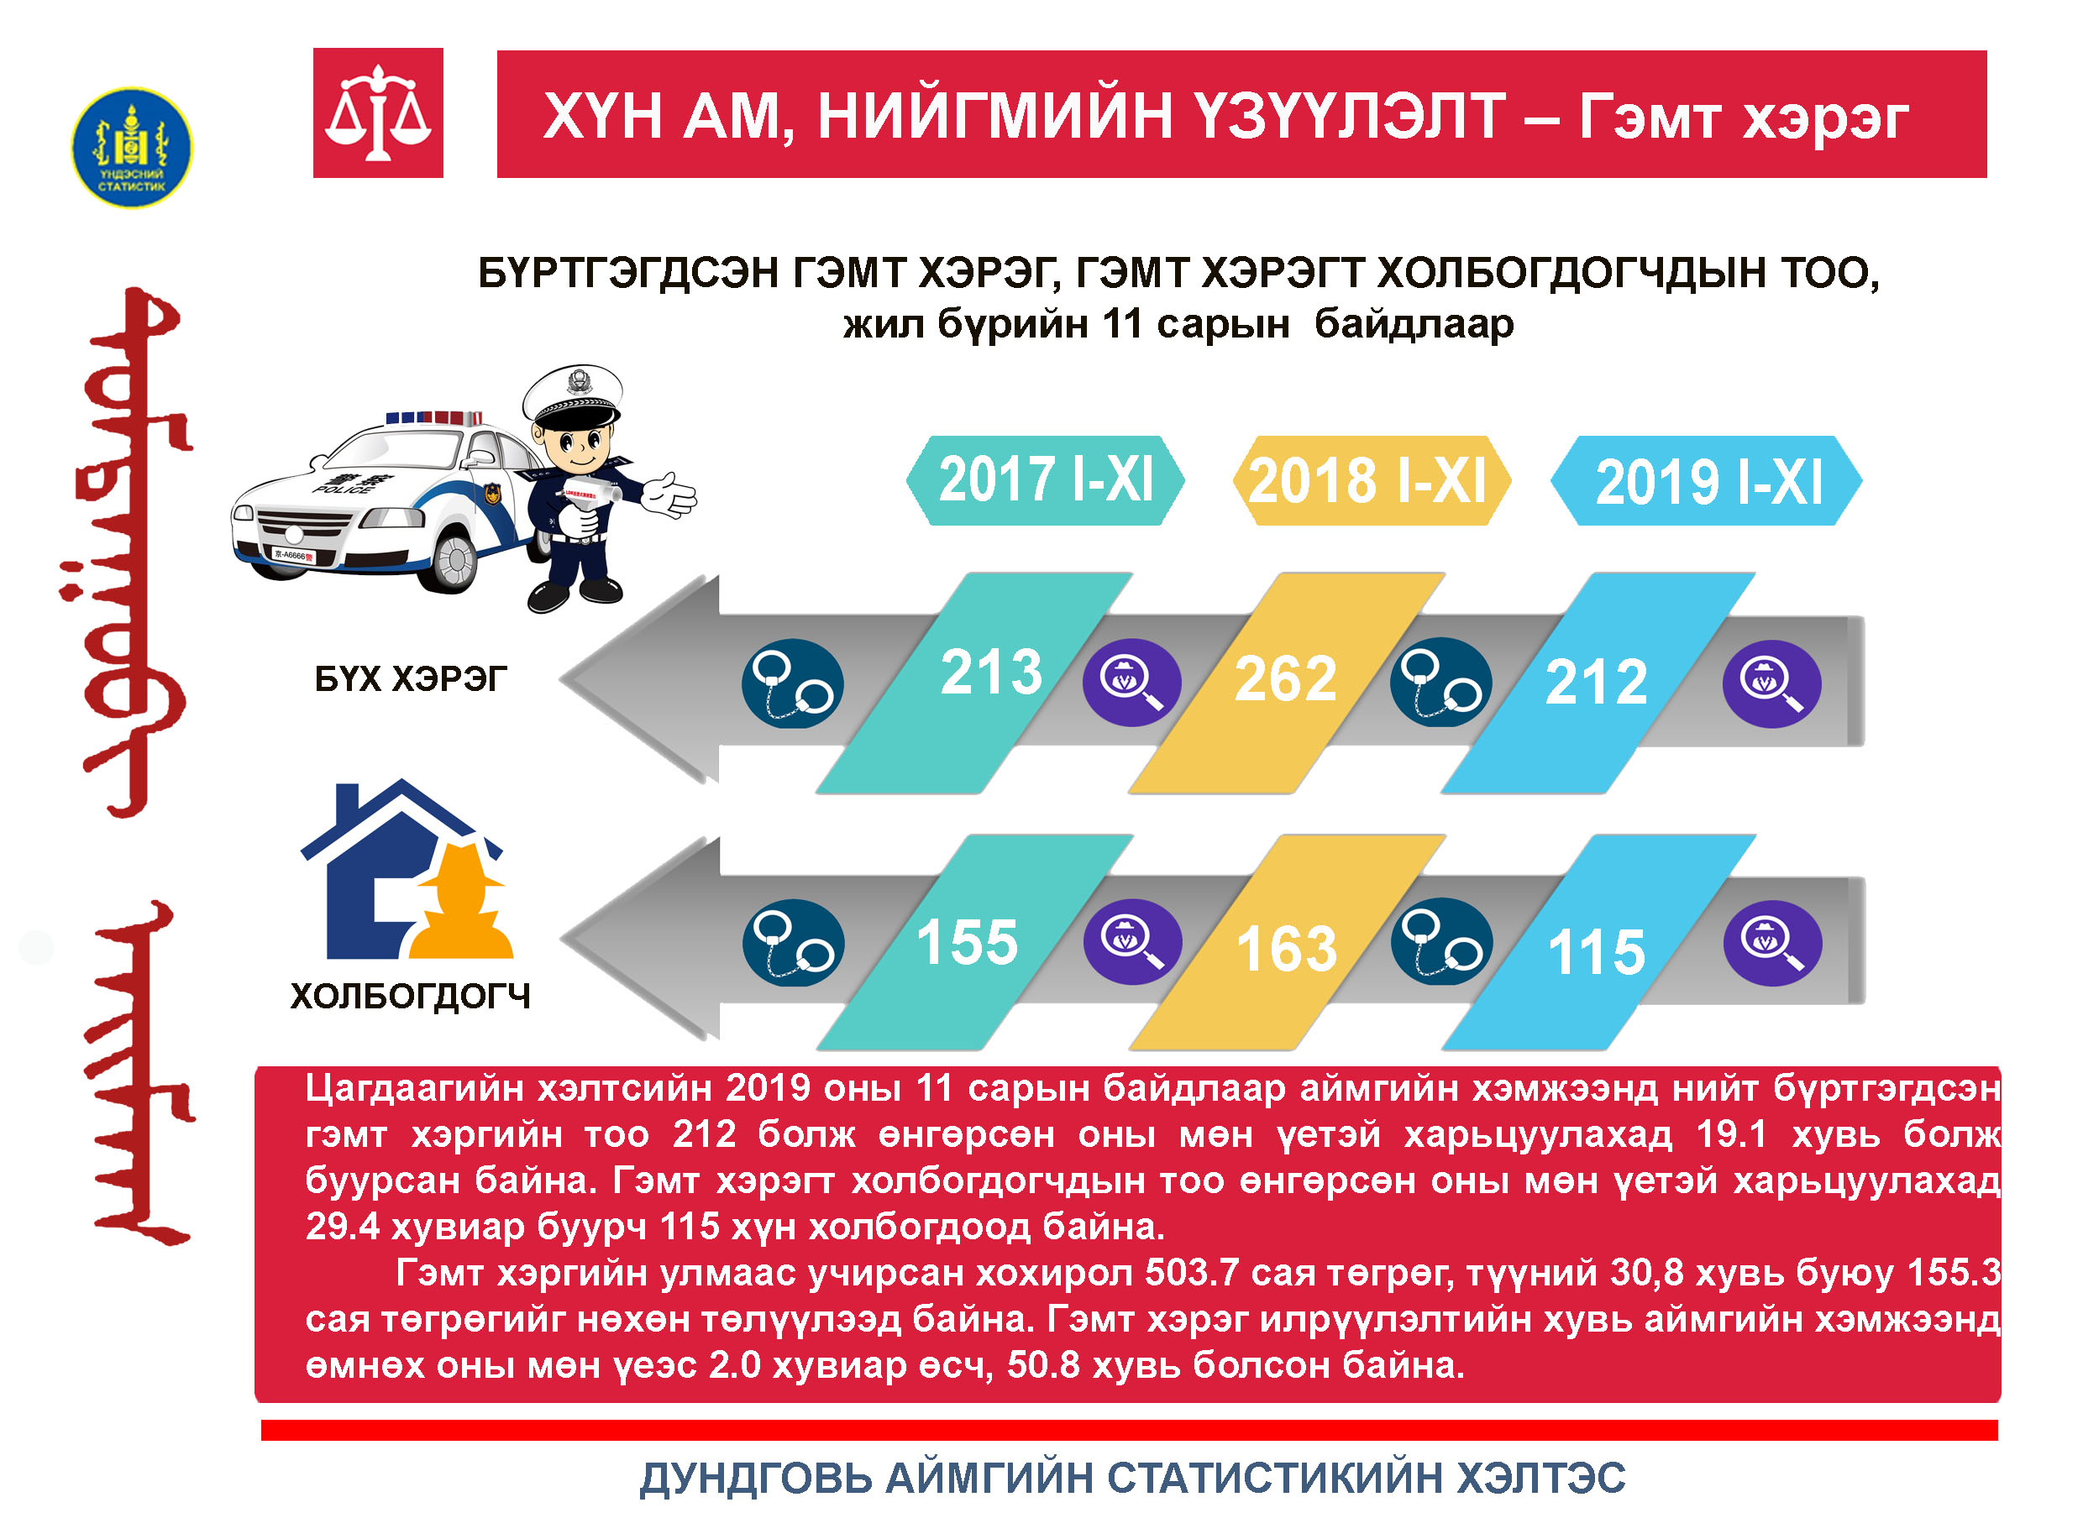

Slide 12
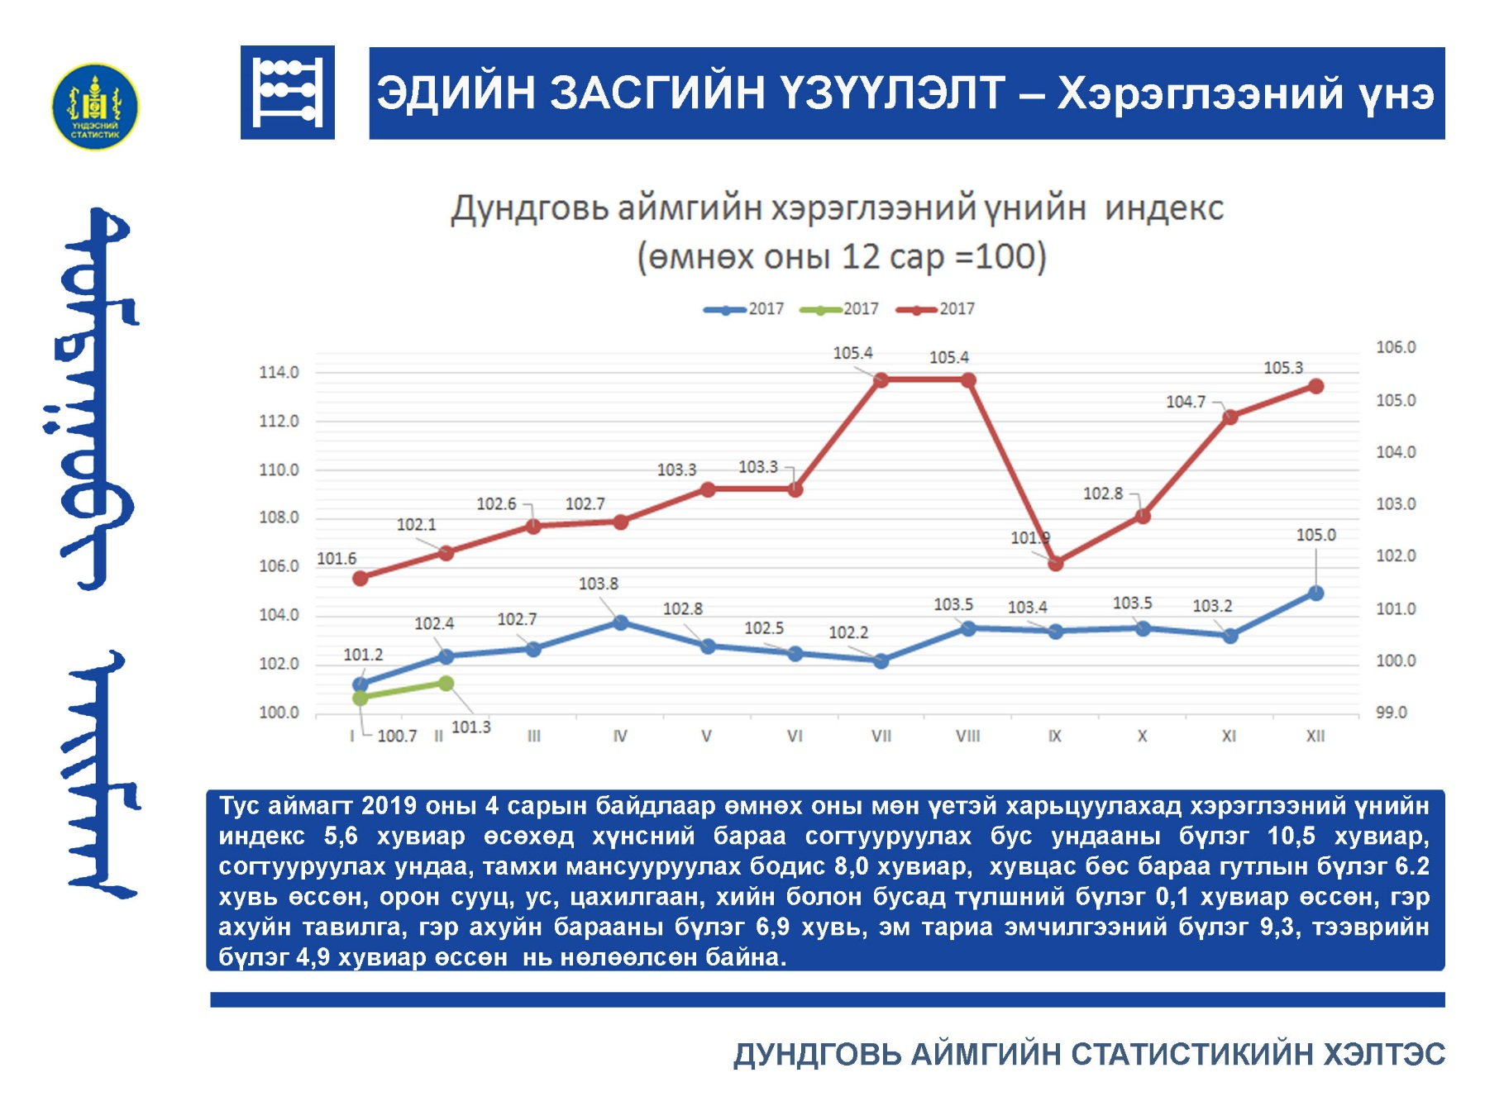
Тус аймагт 2019 оны 11 сарын байдлаар өмнөх оны мөн үетэй харьцуулахад хэрэглээний үнийн индекс 6.5 хувиар өсжээ. Хүнсний бараа согтууруулах бус ундааны бүлэг 13.8 хувиар, согтууруулах ундаа, тамхи мансууруулах бодис 5.5 хувиар, хувцас бөс бараа гутал 6.0 хувь, орон сууц, ус цахилгаан, хийн болон бусад түлш 8.5 хувь, гэр ахуйн тавилга, гэр ахуйн барааны бүлэг 5.5 хувиар, эм тариа эмчилгээний бүлэг 0.8 хувиар өссөн нь нөлөөлсөн байна.

Slide 13
Тус аймагт 2019 оны 11 сарын байдлаар өмнөх оны 12 сартай харьцуулахад хэрэглээний үнийн индекс 5.9 хувиар өсжээ. Хүнсний бараа согтууруулах бус ундааны бүлэг 11.7 хувиар, согтууруулах ундаа, тамхи мансууруулах бодис 4.8 хувиар, хувцас бөс бараа гутал 6.0 хувь, орон сууц, ус цахилгаан, хийн болон бусад түлш 7.0 хувь, гэр ахуйн тавилга, гэр ахуйн барааны бүлэг 5.0 хувиар, эм тариа эмчилгээний бүлэг 0.8 хувиар өссөн нь нөлөөлсөн байна.

Slide 14
